Slide 1
YESSログイン用マニュアル
Youth Exchange Support System
©2017 RIJYEM. All rights reserved.

Slide 2
ログインできないときは（委員、学生）
IDやパスワードをコピペした場合にスペースやセミコロンなどの余計な文字が入ってしまっている場合があります。
IDパスワードを再設定してみる。（地区ができます）
学生用・クラブ用と地区用のURLは違います。
設定方法はマニュアルにあるので、RIJYEMのサイトよりダウンロードしてください。
ブラウザのキャッシュを削除することを推奨しています。
マニュアルダウンロード https://rijyec.org/
各種資料→YESSマニュアル

Slide 3
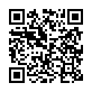
地区委員長がログインする（地区委員長）
アクセスURL
https://yess.rijyec.org/mp/rijyec/
PC、タブレット用
暗号化キー：rotary
ログインID：（各地区青少年交換委員長メールアドレス）
パスワード：（各地区青少年交換委員長携帯電話番号ハイフンあり）
※パスワードは必ず変更してください
※情報漏えいの無いように心がけてください。
ログインＩＤ、パスワードの変更方法は次ページ以降にあります。
3

Slide 4
地区委員のパスワードの変更（地区委員）
※委員は委員会から仮パスワードをもらっている場合は変更してください。
「委員会管理」をクリック
委員の情報を「編集」します。
ログインＩＤとパスワードの変更はこちらに入力
次ページへ

Slide 5
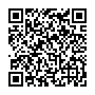
クラブのログイン
ログイン情報
URL https://yess.rijyec.org/mp/rijyec/mypage.php
ログインID：国際ロータリークラブID番号
パスワード：国際ロータリークラブID番号
パスワードは各クラブで変更をしてください。
変更したパスワードは必ず次年度に引き継いでください。
PC、タブレット用
クラブにお願いすること。
（以前の「学生、クラブ、学校、ホストファミリー一覧表」とほぼ同じ内容）
１．クラブの住所など基本情報の入力
２．会長、幹事、担当委員長、カウンセラーの情報を入力
３．カウンセラーレポートのアップロード
４．地区外異動届のアップロード
5
5

Slide 6
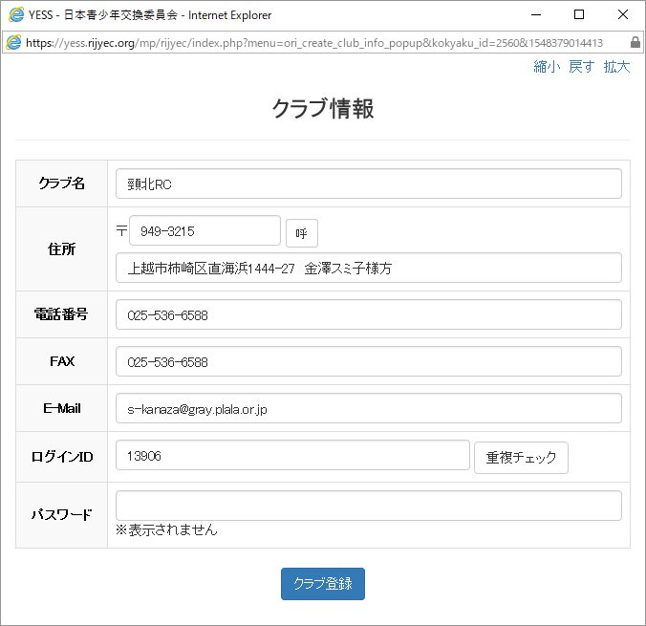
クラブのパスワード変更
クラブ名をクリック
編集をクリック
ログインID、パスワードを変更して登録します。

Slide 7
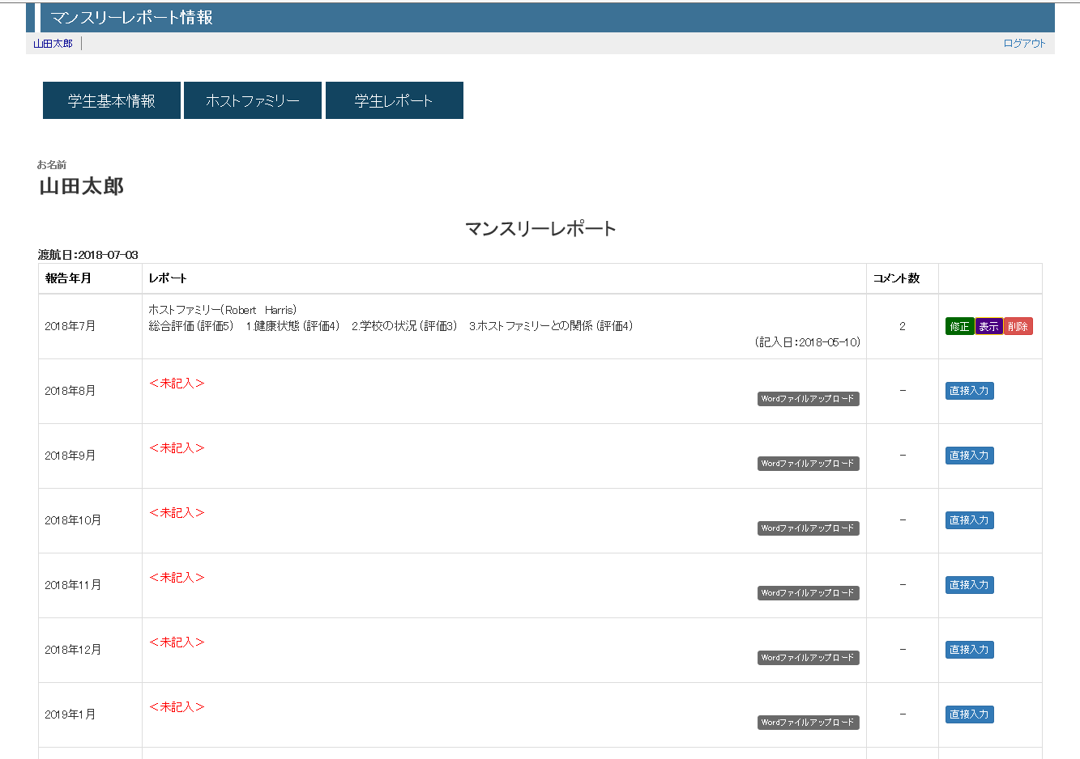
学生のログイン
ログイン情報
URL https://yess.rijyec.org/mp/rijyec/mypage.php
ログインID：応募時登録メールアドレス
パスワード：電話番号（いえ電、ハイフン無し）
※渡航前にログインの確認をしてレポートをアップテストをしてください。
※パスワードは自分で変更してください。
直接入力の場合は、大まかな情報を表示できます
編集や削除は学生本人しかできません。
YESSへ直接入力します。入力後コメントなどの機能が使えます
Wordでマンスリーレポートを提出する場合はこちらからアップロードしてください。
7

Slide 8
学生のログインID、パスワードの変更
ログインIDやパスワードを忘れてしまった場合、再設定もしくは変更することができます。（8桁以上）
編集ボタン
こちらに入力します。
ID、パスワードともに8桁以上です。

Slide 9
ログインできない事例
問題・現象 | 原 因 | 解決策
OBSがログインできない。 | 学生本人がID、PWを紛失した。 | 地区委員会（または事務局）が 「学生基本情報」で再設定もしくは変更してください。※YESSマニュアル参照
 | 初期登録時のPWがすでに間違っていた。PWの最後の一桁が欠落していたため、あとから正確な情報を入力しても入れない状態だった。
 | コピペ時に空白やタブなどが混入していた。 | 現在はプログラムで取り除くようになっていますが、過去に登録した分は処理されていないためマニュアルを見て再設定してください。
学生がログインできないというので委員長がPCとスマホでログインを試したが不可。唯一、iPadのみログインできたのでID、PWは間違っていない。どういうことか？学生がログインできるには？ | 学生は地区委員会のURLからログインしようとしていた。また地区委員長がテストしようとして学生のID、PWを使ってやはり地区委員会のURLからログインしようとしていた。（この逆もあり得る） つまり、地区委員会 用 と 学生用でYESS入口が異なることを理解していなかった。 | それぞれの入り口(URL)からログインしてください。学生ログイン時は暗号化キーの入力欄はありません。
オリエンテーションをしているが、数名の学生がログインできない。ID、PWを入れても次の画面に行かず、元の画面に戻ってしまう。 |  | ＊地区用：暗号化キー、ID、PW ＊クラブ及び学生専用：ID、PWのみ
海外でiPadでログインできない。元の画面に戻ってしまう。PCでも時々同じ現象が起こる | 時に、環境（特に海外の場合）ネットワークの遅延によるタイムアウトが考えられる | 現在は解決しております。 写真などのファイルを小さくしてください。
クラブがログインできない | 前任者がクラブのパスワードを変更していて、それを引継ぎしていなかった | 地区がパスワードを変更してください
事務局がログインできない | 退任した方のアカウントでログインしようとしていた。 | 権限があるアカウントでログインしてください
※上記に当てはまらず、原因不明の場合はPC環境の可能性も考えられるため、ブラウザのキャッシュを削除することを推奨しています。

